Slide 1
«Организация работы в ГБСКОУ по профилактике детского дорожно-транспортного травматизма»
Визитная карточка
ГБСКОУ школа №657
Приморского района СПб

Slide 2
Нормативно-правовая база
Постановление Правительства РФ от 03.10.2013 N 864 "О федеральной целевой программе "Повышение безопасности дорожного движения в 2013 - 2020 годах
Распоряжением Комитета по образованию от 12.0. 2006 года № 335-р «Об организации деятельности образовательных учреждений по совершенствованию работы в сфере профилактики детского дорожно-транспортного травматизма, соответствующими приказами и инструкциями учреждения и осуществляется в соответствии с ежегодным планом работы школы по предупреждению ДДТТ, согласованным с Планом мероприятий районного опорного центра по профилактике ДДТТ и безопасности дорожного движения Приморского района (далее РОЦ БДД), действующего на базе ГБОУ ДОД Дворец творчества детей и молодежи «Молодежный творческий форум Китеж плюс» Санкт-Петербурга.

Slide 3
Перечень необходимых документов по профилактике детского дорожно-транспортного травматизма в учреждении
• Приказ о назначении ответственного лица за работу по профилактике детского дорожно-транспортного травматизма
Приказ «Об организации работы по профилактике детского дорожно-транспортного травматизма в ГБСКОУ №657на 2013-2014 учебный год»
План работы ГБСКОУ №657 по профилактике ДДТТ на учебный год
• Приказы о возложении ответственности за жизнь и здоровье учащихся при проведении походов, экскурсий, прогулок (мероприятий вне учреждения)
• Журналы проведения целевых инструктажей на рабочем месте
• Инструкции при перевозке воспитанников автомобильным транспортом

Slide 4
Образовательная программа
Образовательная программа
Государственного бюджетного специального (коррекционного)
образовательного учреждения для обучающихся,
воспитанников с ограниченными возможностями здоровья специальной (коррекционной) общеобразовательной школы № 657
Приморского района Санкт – Петербурга

Slide 5
Методические пособия

Slide 6
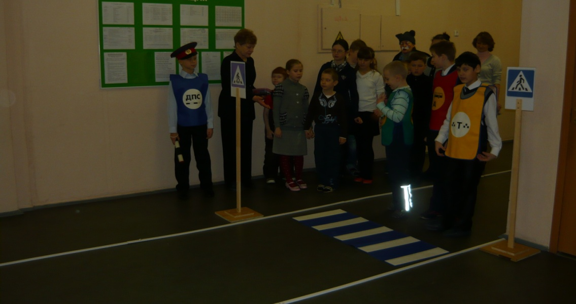
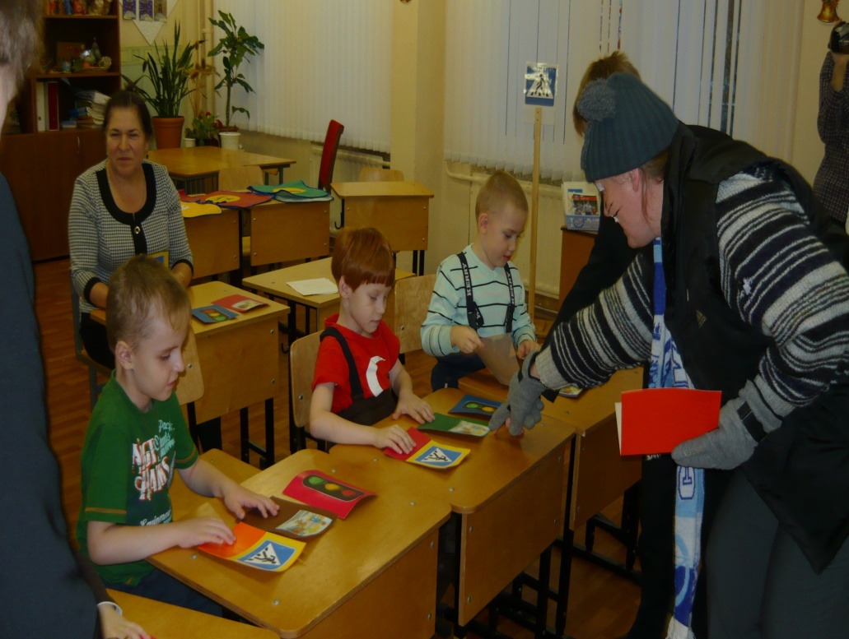

Slide 7
Предметно-развивающая среда
игровая площадка с дорожной разметкой;
комплект дорожных знаков;
макет дороги с транспортными средствами;
схема маршрута безопасного движения в школу;
наглядно- иллюстративный материал;
обучающие и развивающие игры; напольная игра «Альма»;
атрибуты для сюжетно-ролевых игр с дорожной тематикой;
школьная художественная литература;
набор слайдов, мультфильмов;
выставка детских работ и др.
Notes:
Для организации в дошкольных образовательных учреждениях таких форм работы с детьми необходимо создание соответствующей предметно-развивающей среды. В 84 ДОУ города (по результат опроса педагогов) оборудованы специальные игровые площадки в которых выделено место для перекрестков и пешеходных переходов, на которых можно расставить дорожные знаки.
игровой комплект «Азбука дорожного движения» производитель ОО ПКФ «Альма», СПб.;
комплект дорожных знаков;
макет улицы с транспортными средствами;
схема маршрута безопасного движения в детский сад;
наглядно- иллюстративный материал;
обучающие и развивающие игры;
атрибуты для сюжетно-ролевых игр с дорожной тематикой;
детская художественная литература;
альбомы с фотографиями «Моя улица», «Мой микрорайон»;
набор слайдов, мультфильмов;
выставка детских работ и др.

Slide 8
Предметно-развивающая среда

Slide 10
Информация на стендах
Информация о детском дорожно-транспортном травматизме по району
Памятки для родителей
Информация для родителей, что сейчас изучают дети (например: виды транспорта)
Информация по перевозке детей в личной машине и общественном транспорте
Темы родительских собраний
Плакаты, агитационные листовки.

Slide 11
Формы работы с детьми
целевые прогулки;
обучающие и развивающие игры;
чтение художественной литературы;
моделирование дорожных ситуаций;
рассматривание иллюстраций, плакатов, наглядных пособий;
художественно-творческая деятельность детей;
изготовление с детьми атрибутов и игрушек для занятий по теме дорожной безопасности;
просмотры телевизионных передач, видеороликов, мультфильмов;
театрализованные представления, праздники, развлечения по теме «Дорожная азбука»
Notes:
Опыт показывает, что взрослым на жизненно важные темы необходимо проводить системную, плановую и очень серьезную работу с дошкольниками. Здесь используются словесные, наглядно-действенные методы. Одним из самых надежных способов формирования у дошкольника безопасного поведения на дорогах является наблюдение дорожных ситуаций, непосредственно на целевых прогулках, т.е. получение доступной, объективной информации от взрослого (как педагога, так и родителей). Педагогические наблюдения показывают, что на первое место воспитатели, как правило, ставят чтение детям художественной литературы. Кроме этого широко используется:
рассматривание иллюстраций, картин;
игровые ситуации с подбором дидактических атрибутов;
наблюдение движения транспорта на городских магистралях;
вечера досуга, театрализованные представления по данной тематике.
обучающие и развивающие игры;
моделирование дорожных ситуаций;
художественно-творческая деятельность детей;
изготовление с детьми атрибутов и игрушек для занятий по теме дорожной безопасности;
просмотры телевизионных передач, видеороликов, мультфильмов;

Slide 12
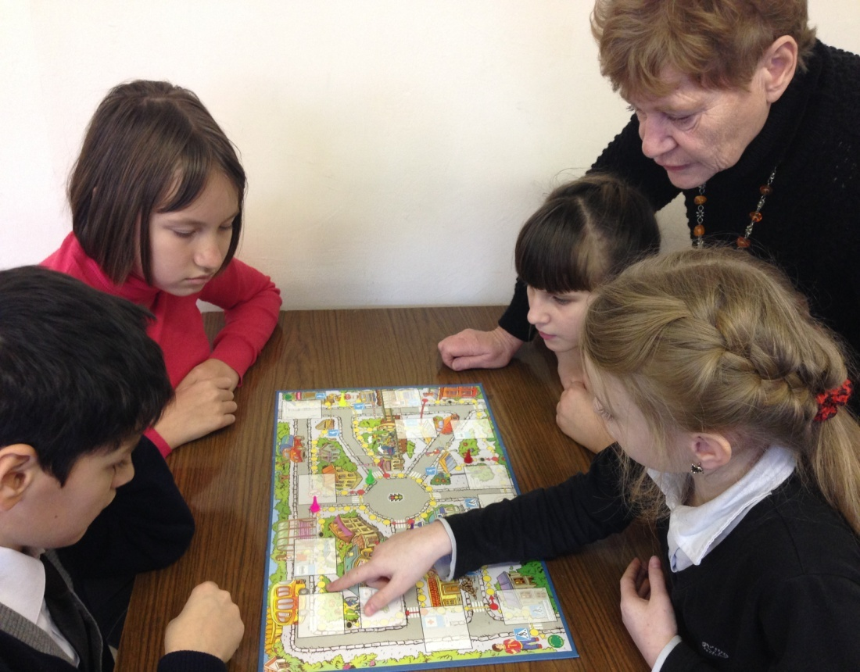

Slide 13
Формы работы с родителями
Родительские собрания «Ознакомление родителей с основными мерами по обеспечению безопасности их детей на дорогах и в транспорте» с инспектором ОГИБДД
Консультации, семинары-практикумы, на которых родителей знакомят с объемом предлагаемых для детей знаний и умений
Информационные стенды, советы и рекомендации по обучению ПДД и поведения на дороге
«Дни открытых дверей» для родителей с просмотром занятий по дорожной грамоте
Разработка схемы безопасного маршрута в школу (совместно с ОГИБДД)
Участие в творческих конкурсах , конкурсах рисунков и поделок
Совместные досуги, праздники, конкурсы

Slide 14
Взаимодействие с ОГИБДД
Посещение инспекторами школьное образовательное учреждение;
Обследование территории, прилегающей к учреждению;
Разработка схем безопасных маршрутов в школьное учреждение;
Чтение лекций и проведение профилактических бесед с родителями и педагогами;
Проведение бесед с детьми;
Участие в праздниках и развлечениях;
Организация смотров-конкурсов.
Notes:
Особую роль в профилактике детского дорожно-транспортного травматизма играет совместная работа инспекторов ОГИБДД и дошкольных учреждений. Взаимодействие педагогов и работников ОГИБДД осуществляется в разных формах:
посещение инспекторами дошкольного образовательного учреждения с целью оказания методической помощи в определении наиболее практически значимых тем по основам безопасности дорожного движения;
обследование территории, прилегающей к учреждению на предмет наличия (отсутствия) и соответствия (несоотсветствия) Гостам необходимых дорожных знаков, дорожных разметок, светофоров и т.д.;
участие в создании на участке детского сада автоплощадок;
разработка схем безопасных маршрутов в дошкольное учреждение;
оказание помощи в разработке информационных «уголков безопасности» по пропаганде безопасности дорожного движения;
чтение лекций и проведение профилактических бесед с родителями;
проведение бесед с детьми;
участие в праздниках и развлечениях;
организация смотров-конкурсов…

Slide 15
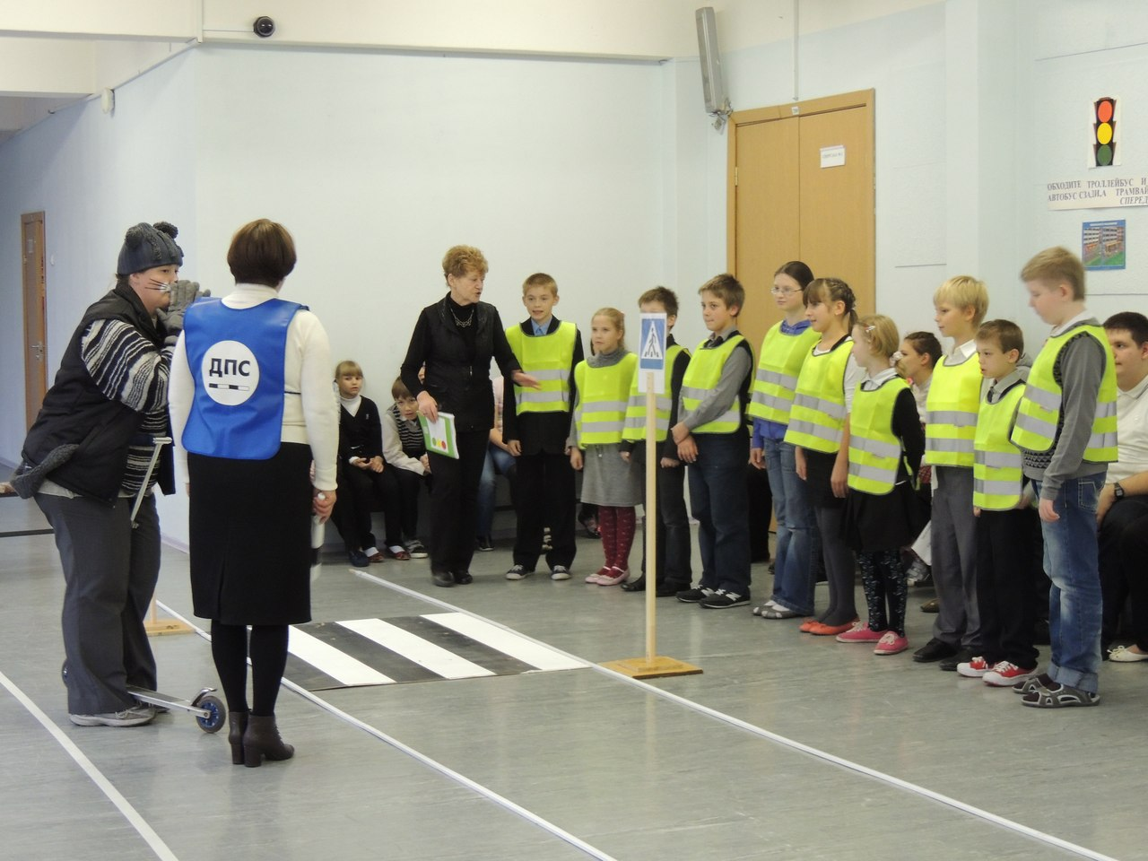
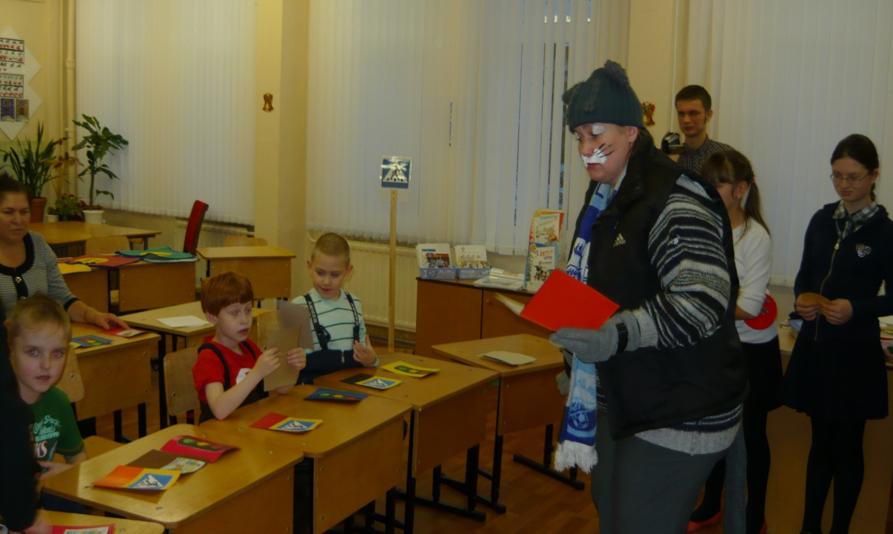

Slide 16
Сотрудничество с РОЦ БДД ГБОУ ДОД «Китеж плюс»
На основе договора о сотрудничестве:
Совместно с РОЦПДД организовывать и проводить мероприятия
Принимать участие в проведении лекций, семинаров, круглых столов и других мероприятий, в работе курсов, проводимых Центром, целью ознакомления работников органов образования с собственной инновационной деятельности
Работать в тесном контакте с администрацией Центра, педагогами творческих объединений.

Slide 17
Массовые мероприятия (проводятся совместно с ОГИБДД)
Профилактическая акция «Внимание - дети!»
Конкурс детского творчества «Дорога и мы» и организация выставки творческих работ
«Неделя безопасности» в рамках Глобальной недели безопасности на дорогах

Slide 18
Сотрудничество с садиком № 54
На основе договора о сотрудничестве ГБОУ №54:
Принимает участие в организации и проведении бесед, выставок рисунков, конкурсов знатоков и викторин по безопасности дорожного движения.
Оказывает, по необходимости, организационную и информационно-методическую помощь педагогам детского сада в организации профилактических мероприятий.
Оказывает содействие силами членов отряда ЮИД в оформлении информационных стендов, выпусков газет и информационных листков по проблемам поведения на дорогах детей, взрослых пешеходов;
Приглашает педагогов и воспитанников подготовительных групп детского сада «ГБДОУ №54» на мероприятия профилактической акции «Внимание-дети!», другие общественно-полезные дела по БДД, проводимые школой.

Slide 19
Отряд Приморского района

Slide 20
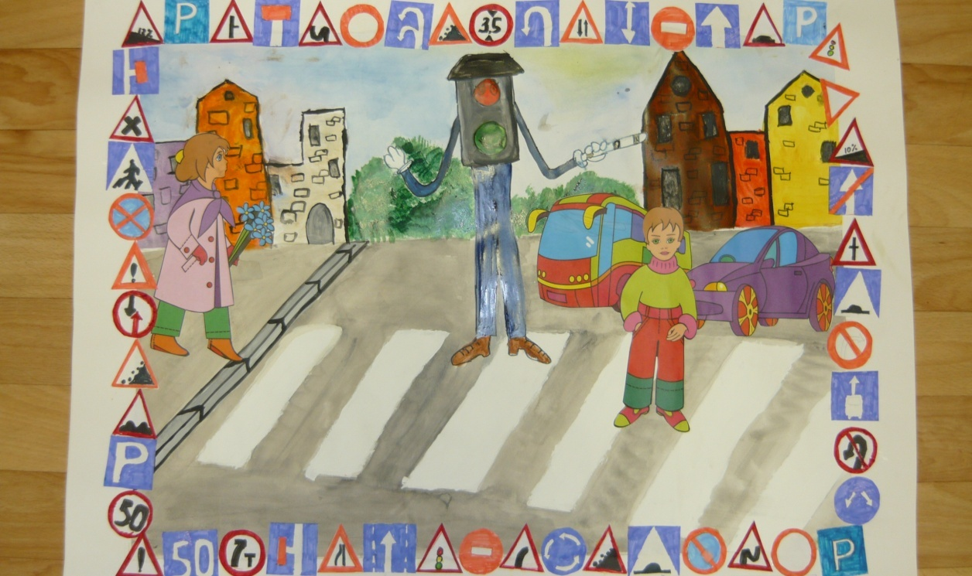
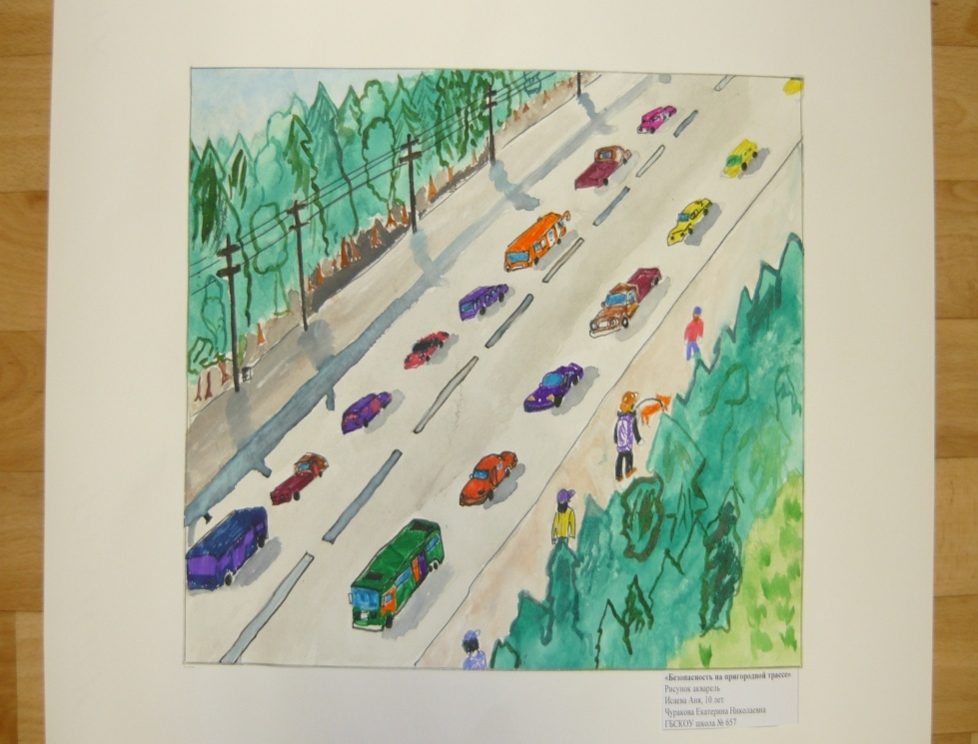
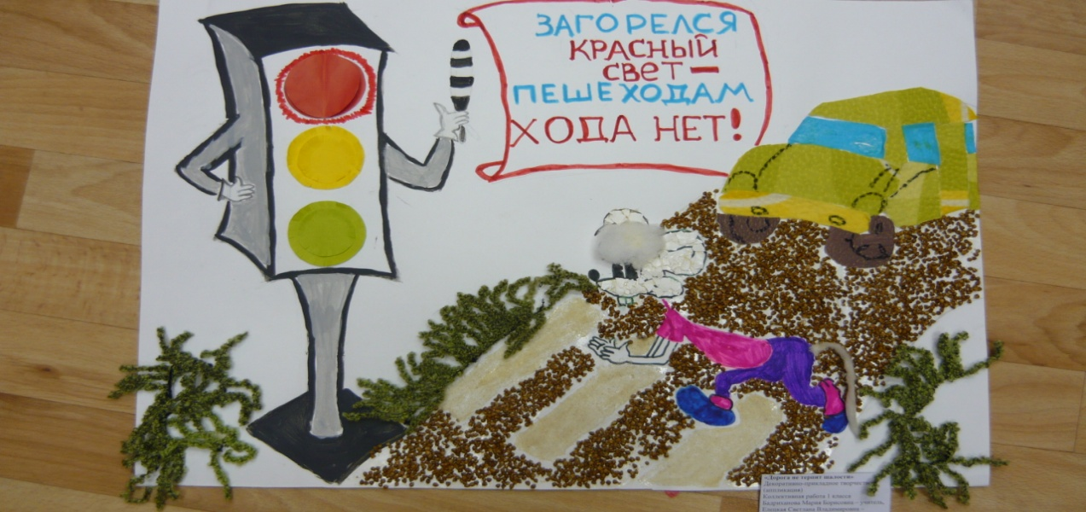
Участие в конкурсе

